Slide 1


TRƯỜNG TIỂU HỌC PHÚC LỢI
TUẦN 5
Tiếng Việt
Bài 10:Luyện tập 1
Từ ngữ chỉ đặc điểm. Câu nêu đặc điểm

Slide 2

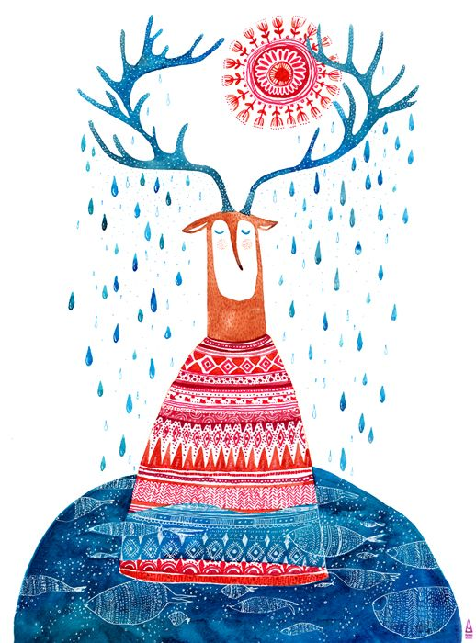
KHỞI ĐỘNG
1. Tìm 2 từ chỉ đặc điểm?
2. Đặt câu với 1 từ ở câu 1.

Slide 3
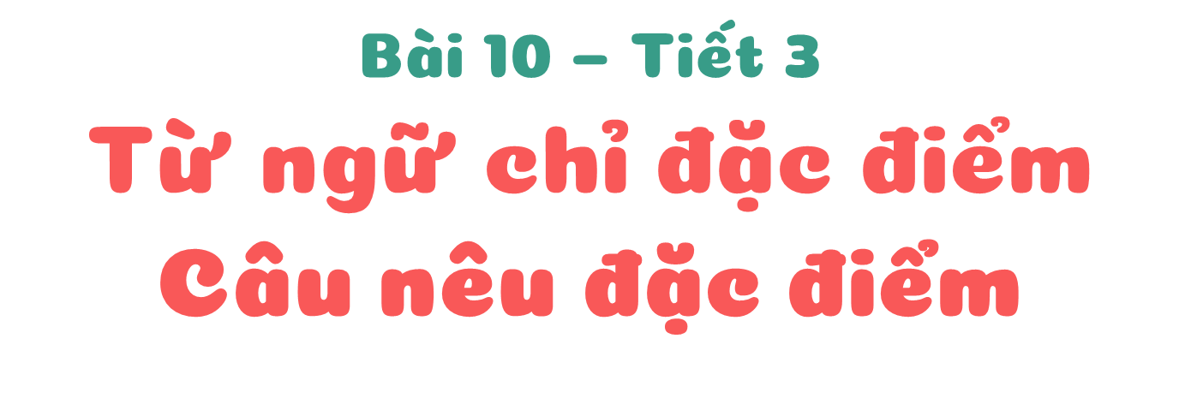
Tiếng Việt

Slide 4

Luyện từ

Slide 5
YÊU CẦU CẦN ĐẠT
1. Hiểu được nhóm từ chỉ đặc điểm là từ chỉ về: màu sắc, âm thanh, hương vị.
2. Đặt được câu nêu đặc điểm theo từng nhóm từ.

Slide 6



1. Tìm những từ ngữ chỉ đặc điểm của con đường
M. Mấp mô
Kĩ thuật Khăn trải bàn
Mỗi bạn tìm 1 - 2 từ ngữ thuộc mỗi nhóm, viết vào thẻ từ đơn.
Thống nhất ý kiến trong nhóm.
Chia sẻ kết quả trước lớp.

Slide 7
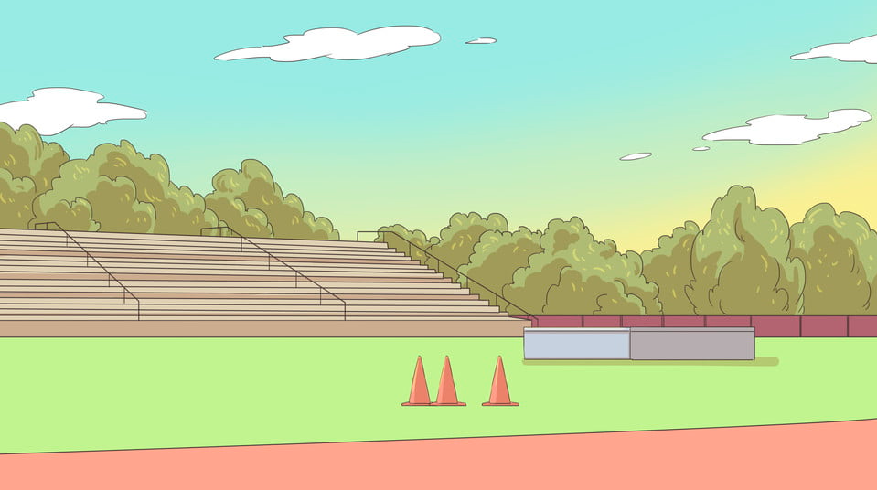



TRÒ CHƠI TUNG BÓNG
Khi nhận được bóng, em hãy nói 1 từ ngữ chỉ đặc điểm của con đường.
mấp mô

Slide 8

Câu 2: Tìm thêm các từ ngữ chỉ đặc điểm cho mỗi nhóm dưới đây và đặt câu với từ ngữ tìm được.

Slide 9


Cả nhóm cùng thảo luận viết từ vào tìm được vào giấy nháp.
THẢO LUẬN NHÓM 4
Đặt câu với từ vừa tìm được

Slide 10






Trình bày
Nhận xét

Slide 11


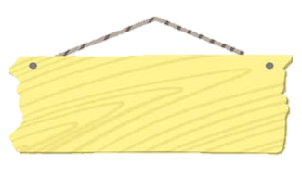




đỏ thắm
vàng tươi
Từ ngữ chỉ
màu sắc
đen xì
tím tái
xanh biếc
trắng tinh
Đặt câu: Mái nhà em tô màu đỏ thắm

Slide 12
xôn xao
ầm ầm
róc rách
lao xao
Từ ngữ chỉ
âm thanh
tí tách
vi vu
Đặt câu: Mưa rơi tí tách trên mái hiên.

Slide 13
thơm ngát
cay nồng
Từ ngữ chỉ
hương vị
đắng ngắt
ngọt ngào
mặn chát
chua loét
Đặt câu: Hoa hồng trong vườn nở thơm ngát.

Slide 14

Luyện câu

Slide 15

Chọn từ chỉ đặc điểm trong khung thay cho bông hoa.
Câu 3
xanh um, nhộn nhịp, đỏ rực, râm ran, sớm
Buổi sáng, Nam đạp xe tới trường trên con đường quen thuộc. Hè đã sang, mấy cành phượng vĩ nở hoa .Tiếng ve kêu giữa những tán lá sấu .Gần đến trường, khung cảnh hẳn lên. Mấy em bé lớp 1 chia tay mẹ vào lớp, vừa đi vừa ngoái lại: “Mẹ ơi, chiều mẹ đón con nhé!”
(Kim Ngân)
✿
✿
✿
✿
✿

Slide 16

Trò chơi: Ai nhanh hơn
Luật chơi: Các nhóm cùng nhau thảo luận trong vòng 3 phút, hoàn thành phiếu đã in sẵn. Sau 3 phút đội nào hoàn thành nhanh và chính xác nhất sẽ là đội chiến thắng.

Slide 17
xanh um, nhộn nhịp, đỏ rực, râm ran, sớm
Buổi sáng, Nam đạp xe tới trường trên con đường quen thuộc. Hè đã sang, mấy cành phượng vĩ nở hoa .Tiếng ve kêu giữa những tán lá sấu .Gần đến trường, khung cảnh hẳn lên. Mấy em bé lớp 1 chia tay mẹ vào lớp, vừa đi vừa ngoái lại: “Mẹ ơi, chiều mẹ đón con nhé!”
(Kim Ngân)
✿
đỏ rực
✿
✿
râm ran
xanh um
✿
nhộn nhịp
✿
sớm

Slide 18
Từ chỉ màu sắc
Từ ngữ đặc điểm
Từ chỉ âm thanh
Nội dung bài học
Từ chỉ hương vị
Đặt câu nêu đặc điểm
Câu nêu đặc điểm

Slide 19
Tạm biệt và
hẹn gặp lại

